Slide 1
ANSI C PROGRAMLAMA
GIRIŞ

Slide 2
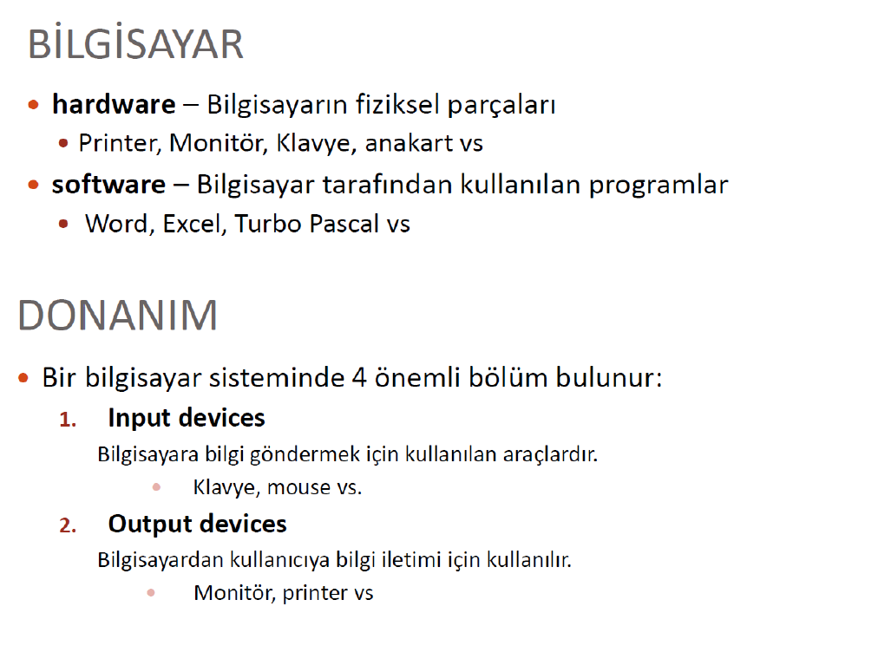
Bilgisayarı Oluşturan Temel Bileşenler

Slide 3
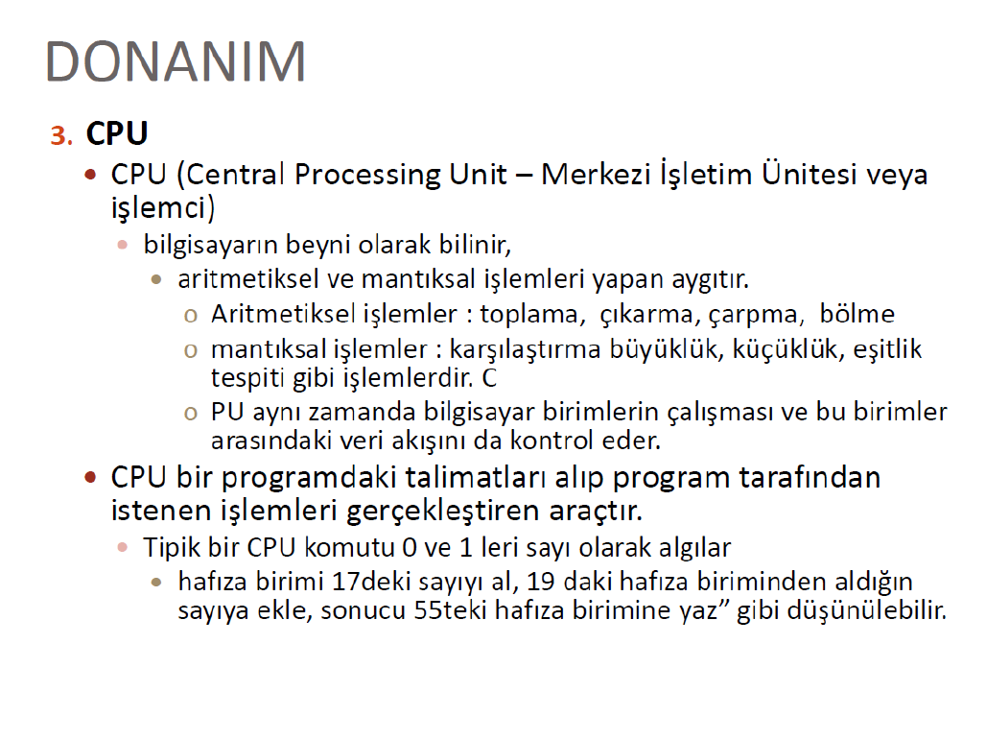
Bilgisayarı Oluşturan Temel Bileşenler

Slide 4
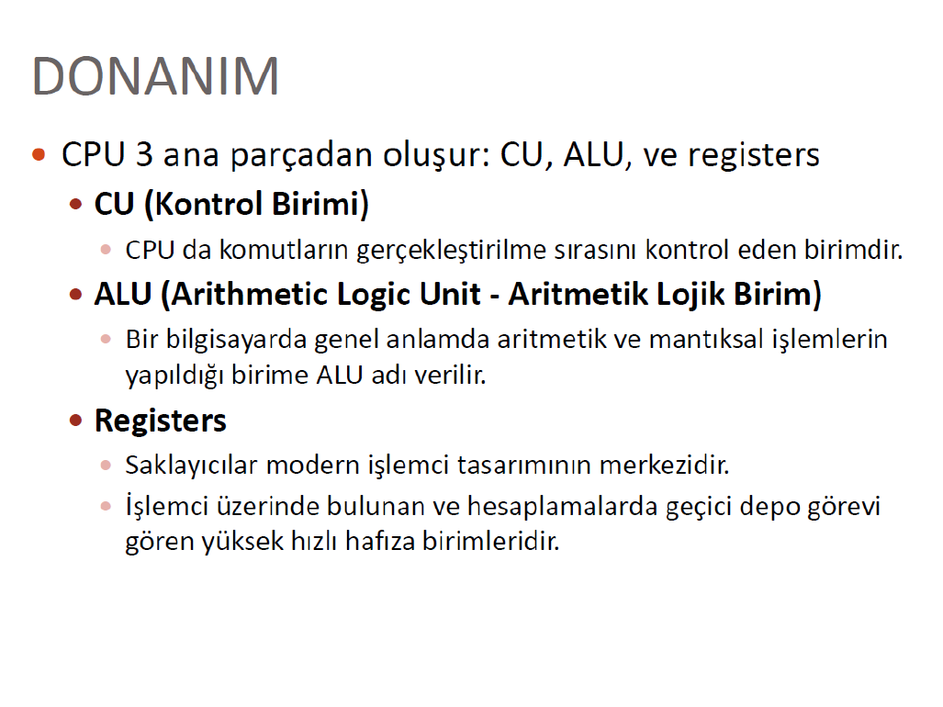
Bilgisayarı Oluşturan Temel Bileşenler

Slide 5
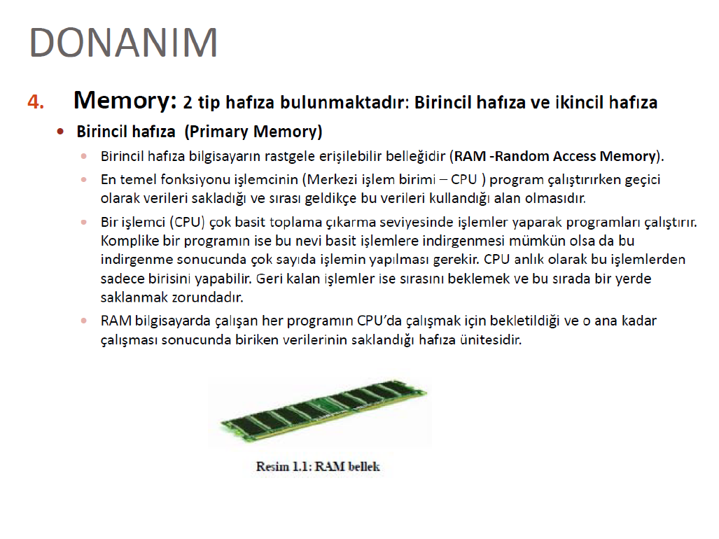
Bilgisayarı Oluşturan Temel Bileşenler

Slide 6
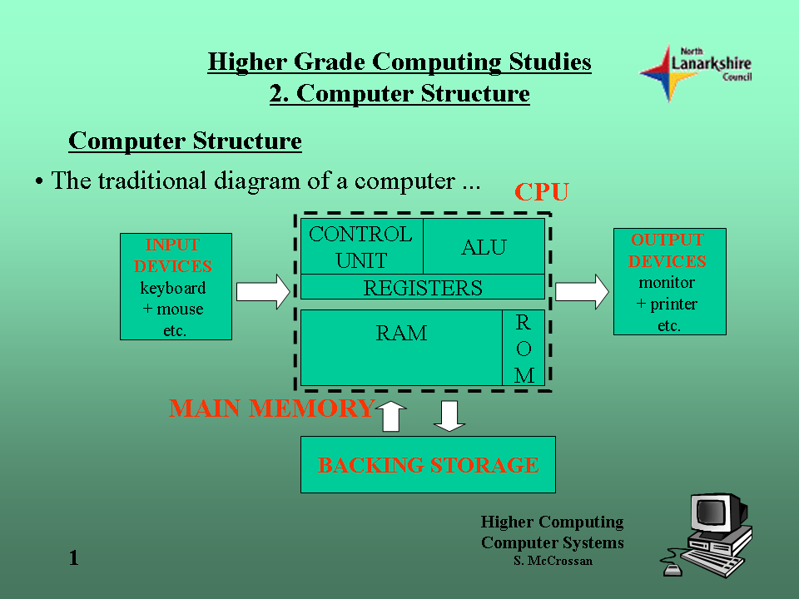

Slide 7
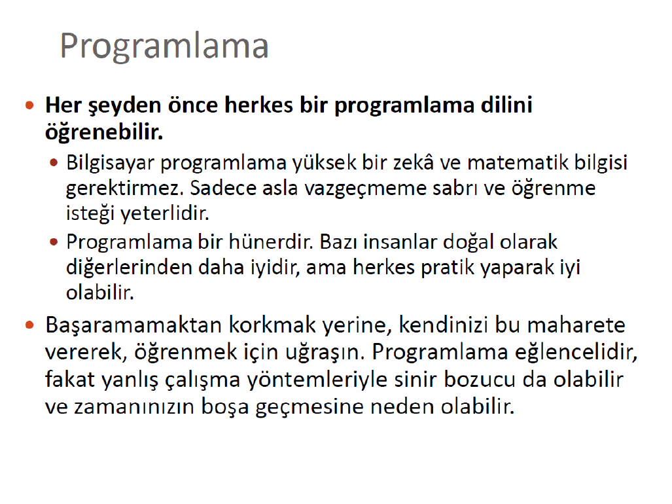

Slide 8
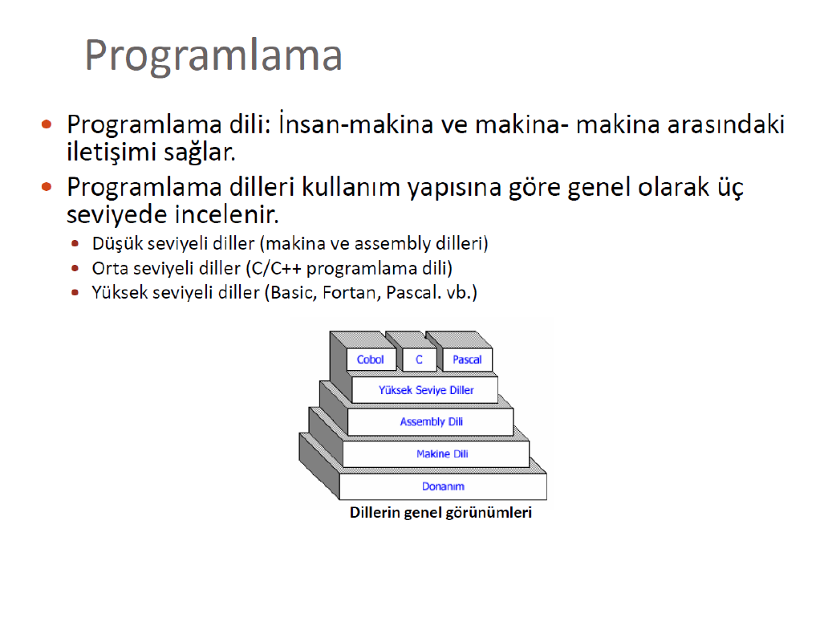

Slide 9
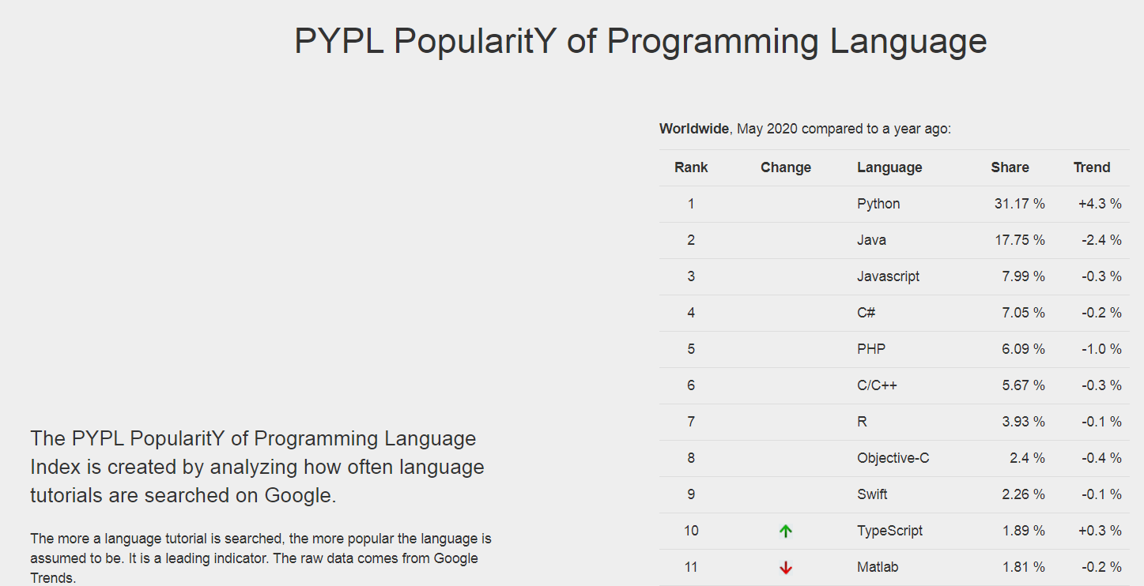
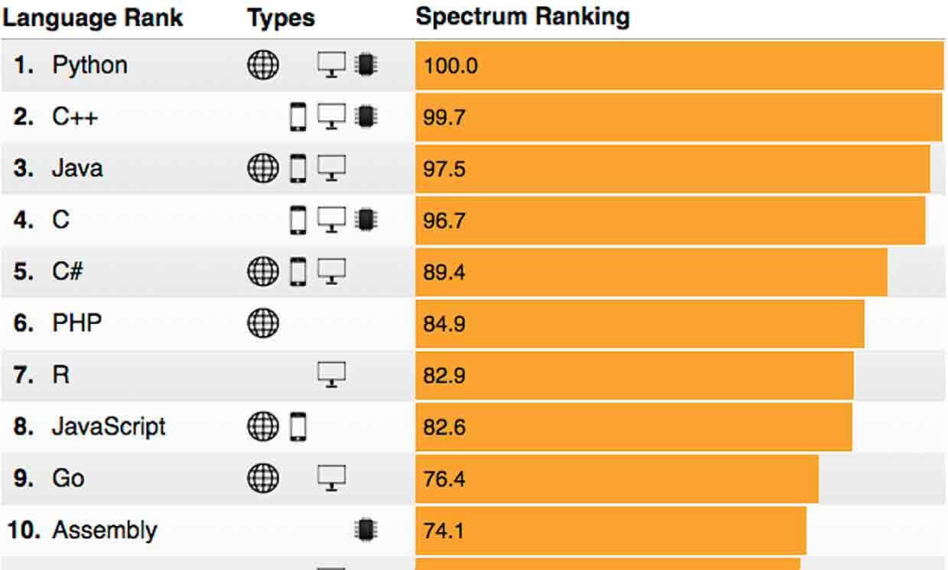
IEEE-the best 10 top programming language in 2018

Slide 10
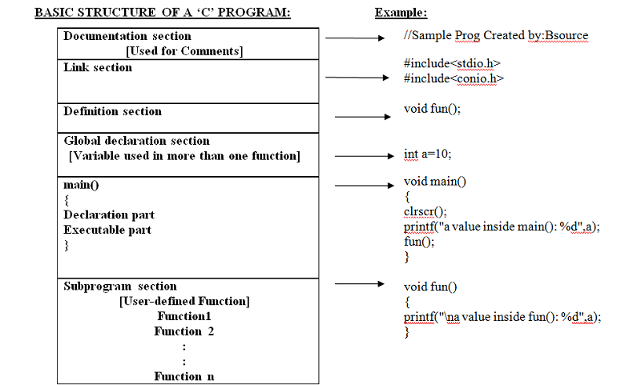
Structure of a Basic C Program

Slide 11
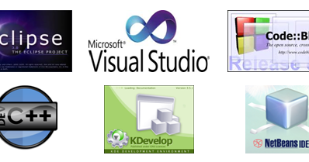
IDE Nedir? (Integrated Development Environment – Tümleşik Geliştirme Ortamı)
IDE bilgisayar programcılarının hızlı ve rahat bir şekilde program geliştirebilmesini amaçlayan, geliştirme sürecini organize edebilen birçok araç ile birlikte geliştirme sürecinin verimli kullanılmasına katkıda bulunan araçların tamamını içerisinde barındıran bir yazılım türüdür.
Visual Studio , Dev-C++, Code:Blocks, Eclipse ve Netbeans gibi IDE’ler …
Programlama diline göre sözdizimi renklendirmesi yapabilen kod yazım editörü.
Kod dosyalarının hiyerarşik olarak görülebilmesi amacıyla hazırlanmış gerçek zamanlı bir dizelge.
Tümleşik bir derleyici, yorumlayıcı ve hata ayıklayıcı.
Yazılımın derlenmesi, bağlanması, çalışmaya tümüyle hazır hale gelmesi ve daha birçok ek işi otomatik olarak yapabilmek amacıyla küçük inşa araçları.

Slide 12
Visual Studio 2019 Project Oluşturma
Yeni proje oluştur…

Slide 13
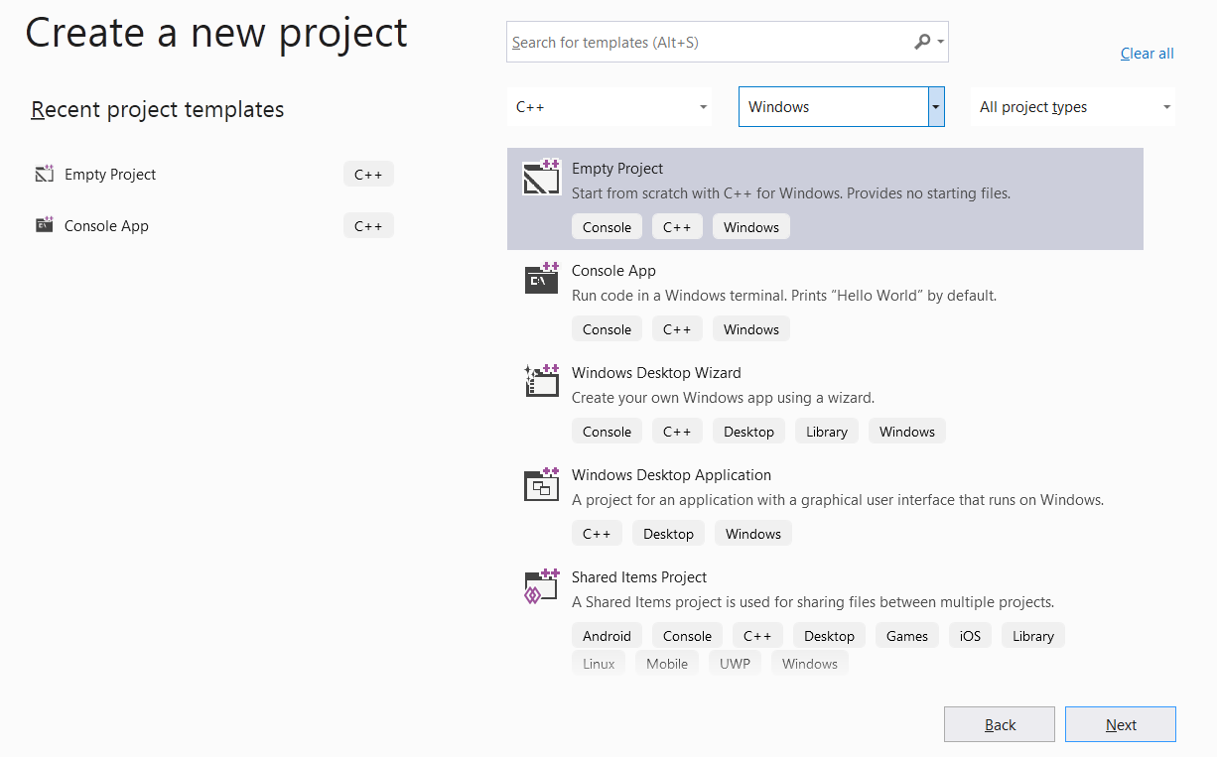
Visual Studio 2019 Project Oluşturma
1-
2-
3-

Slide 14
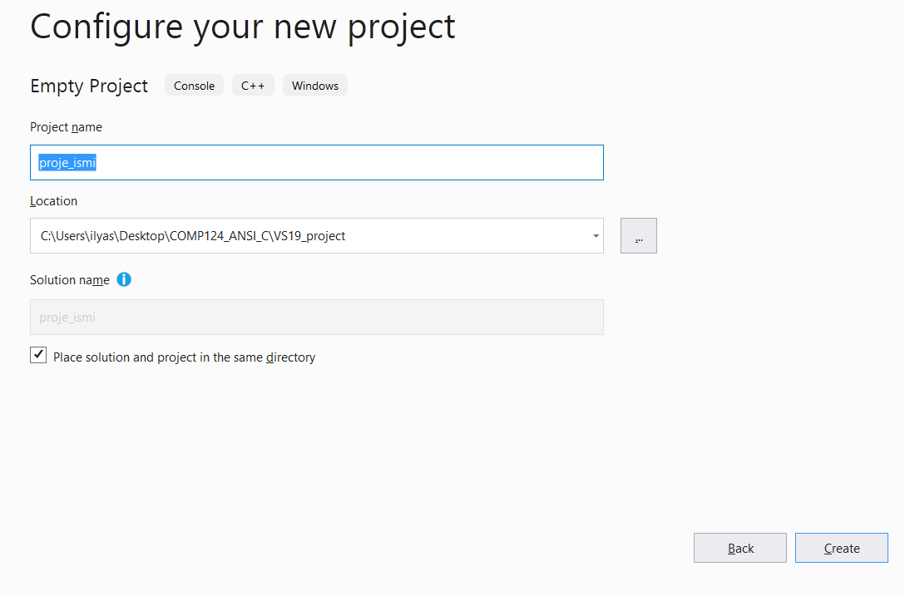
Visual Studio 2019 Project Oluşturma
1-
2-
Projenin kaydedileceği klasör seçilir.
«Oluştur.» seçeneğine tıklandığında boş bir konsol proje oluşturulur . Bu aşamadan sonra proje çözümüne C kaynak kodlarını içeren dosya eklenmelidir…
3-

Slide 15
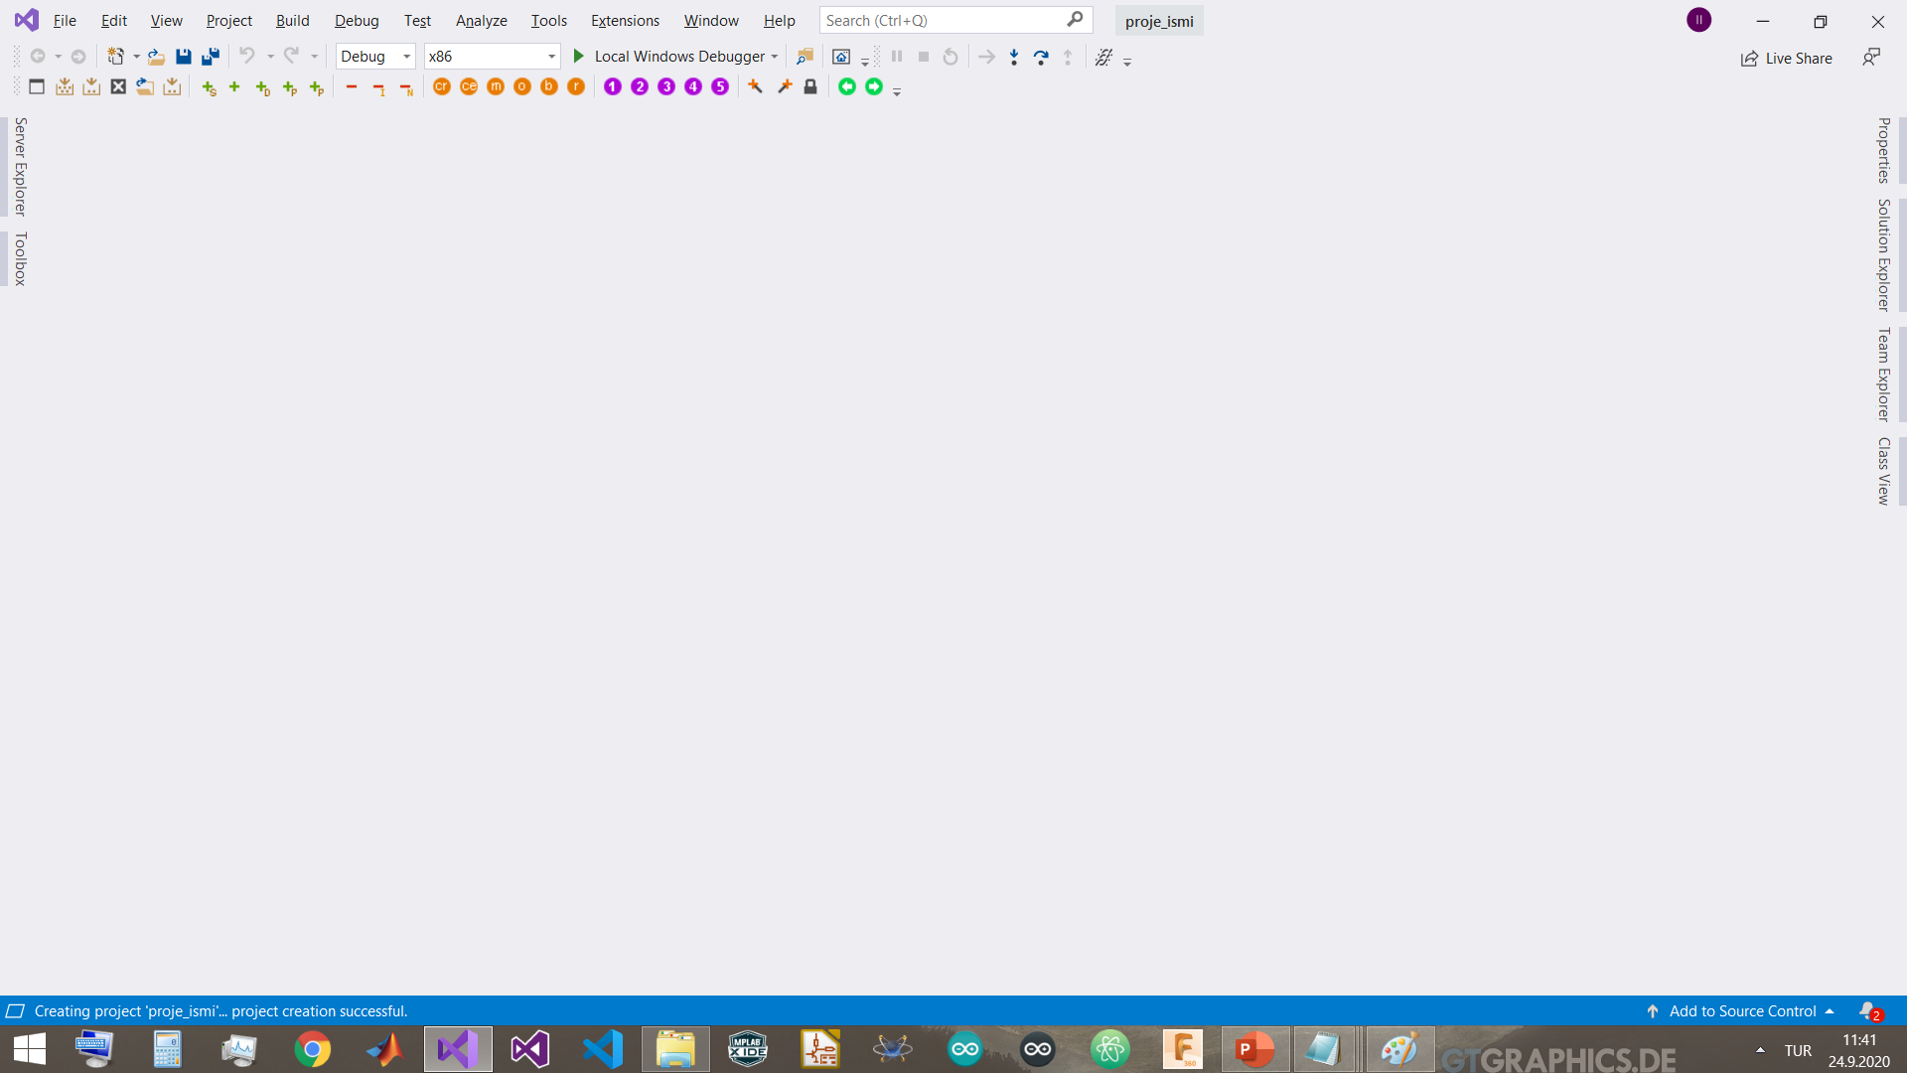
Visual Studio 2019 Project Oluşturma
Çözüm Gezgini (Solution Explorer) araç penceresinden projeye C kaynak kodu dosyası eklenir ve kodlama bu dosya üzerinden yazılmaya başlanır…

Slide 16
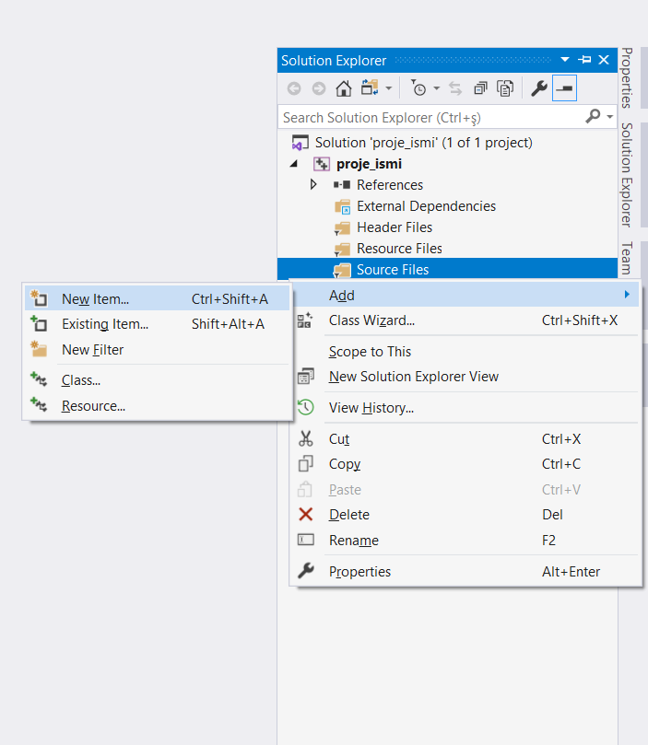
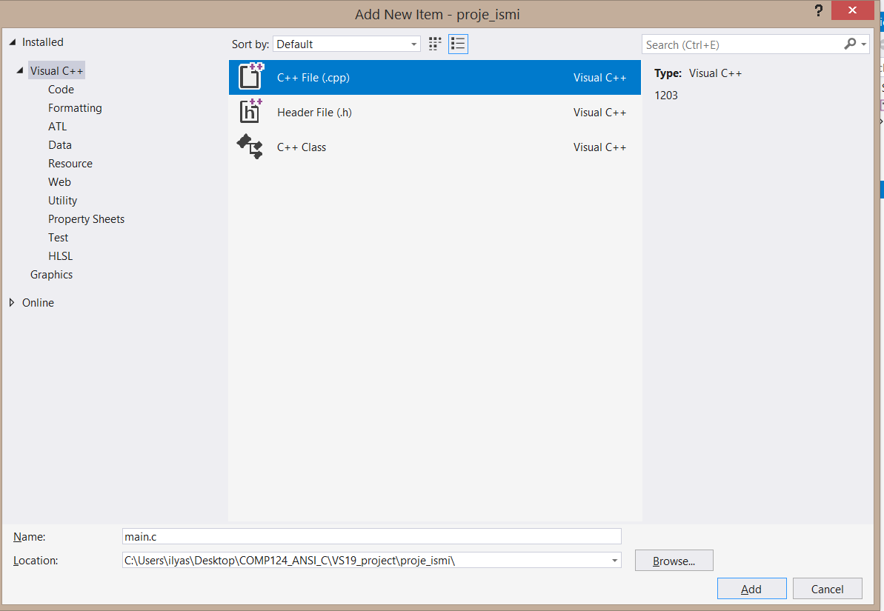
Visual Studio 2019 Project Oluşturma
Mouse ile
üzerine gelinir
Sağ mouse
Sol Mouse ile
Seçilir….
Dosya ismi yazılır…
Eklenir…

Slide 17
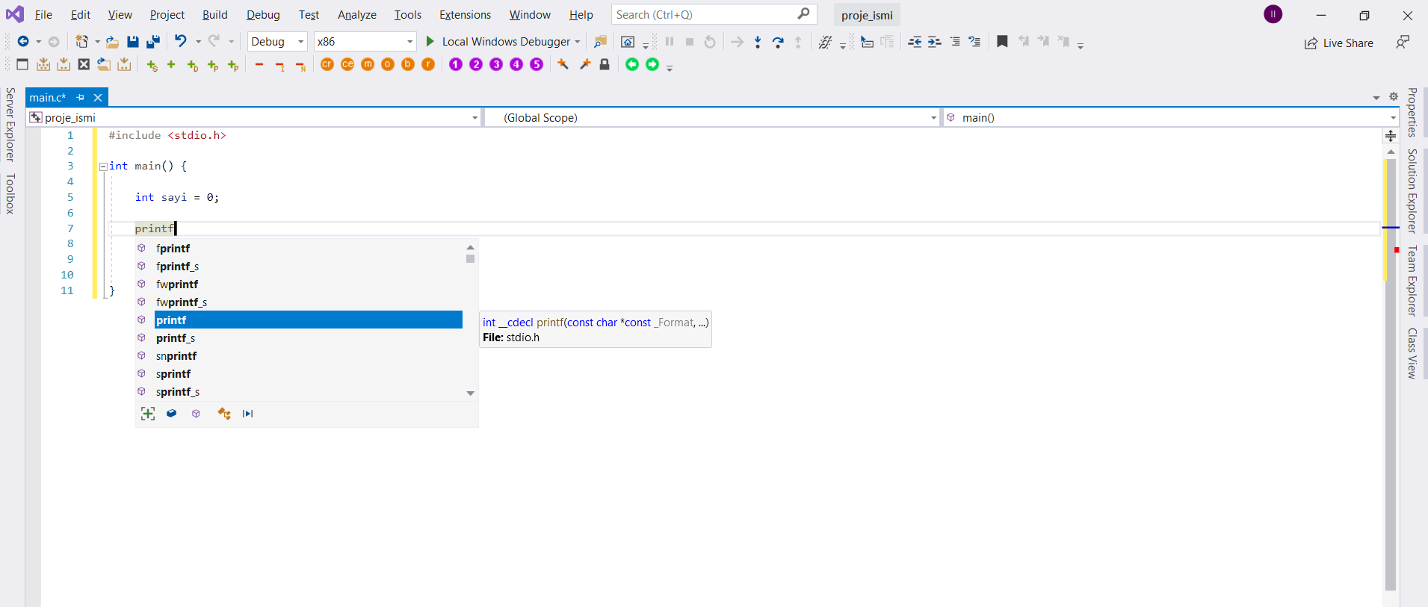
Kod yazılır….

Slide 18
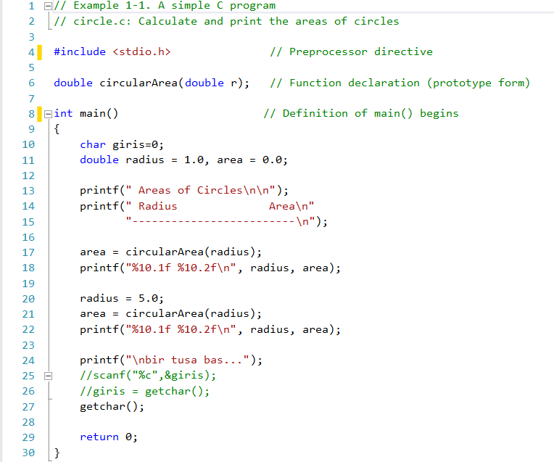
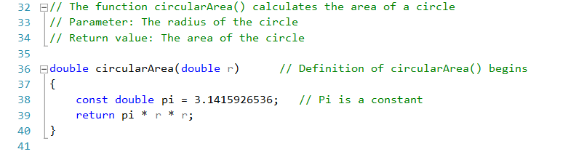
Documantasyon
İsmi, amacı, yazarı vb..
Başlık dosyaları, kütüp…
Link Section
Global definition.
sabitler, değişkenler
fonksiyonlar
Programın
Ana yürütülebilir kısmı.
Program;
main() fonksiyonundan sonra adım adım çalışır.
Fonksiyonlar….

Slide 19
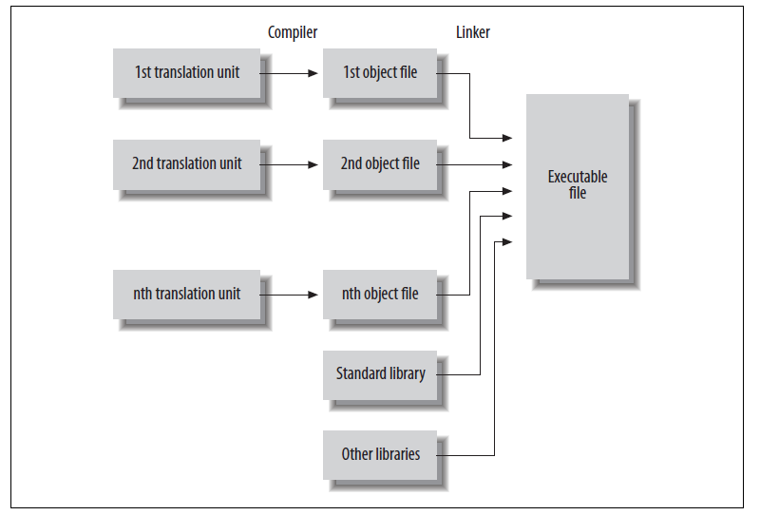
How the C Compiler Works

Slide 20
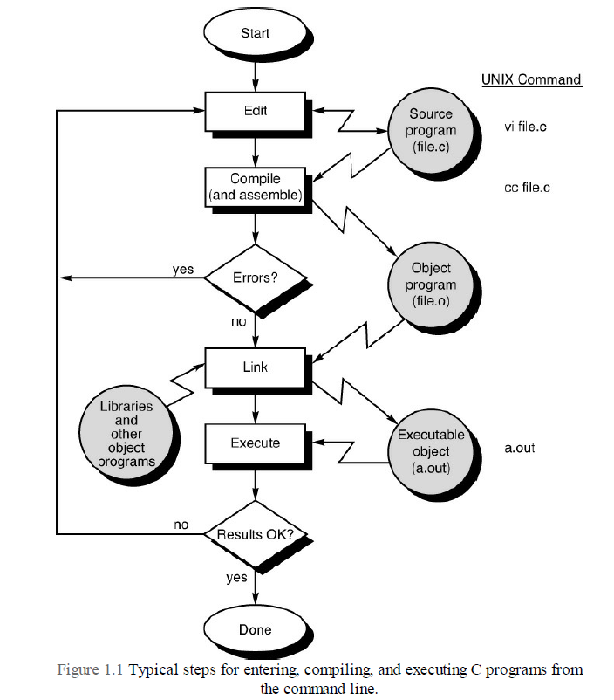

Slide 21
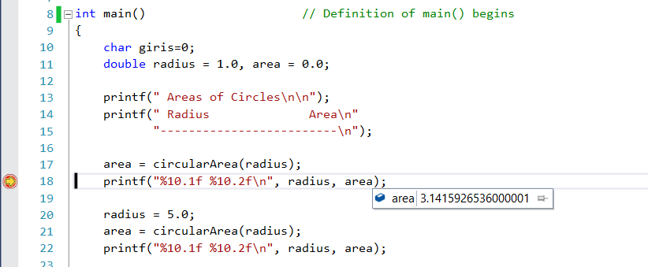
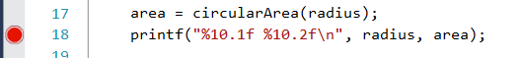
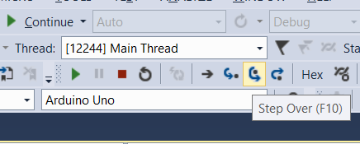
Visual Studio DEBUG
Breakpoint noktasından önceki bir değişkenin içeriği…
Program bu noktada kırılmıştır ve adım adım çalışmaya uygun durumdadır.
Breakpoint
RESTART
F11 : Step INTO
F10 : Step OVER
Shift+F11: Step OUT
Continue…
STOP DEBUGGING

Slide 22

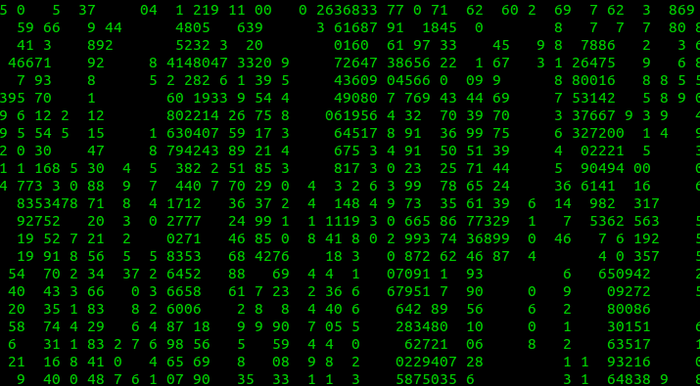
Variables, Data Types, and Arithmetic Expressions
Analog Veriler
Sayısal(Dijital)
Veriler
Analog Sinyallere kısaca sürekli (continuous) sinyaller denir. Yani sinyal zaman da uzay gibi sürekli bir değişkenin fonksiyonudur ve genellikle sürekli bir aralıkta değerler alır. Mühendislikte karşılaşılan birçok sinyal analogtur.
Sayısal sinyallere kısaca ayrık
zamanlı sinyaller denir.
Analog sinyalden farklı olarak, bir değerler dizisi mevcuttur ve bu belli aralıklarla sürekli olmayacak şekilde yazılmasıdır.

Slide 23
Program İNTERAKTİF SİSTEM
Girişler…
Klavye
Bellek
Donanım
ETKİ
PROGRAM :
Variables, Data
Types, and
Math Expressions
İşlem kodları…,
karar verme, atama,
Vb…
Çıkışlar…
Ekran
Bellek
Donanım
TEPKİ

Slide 24
THE END…
Çalışma sorusu:
Klavyeden girilen metinde var olan türkçe karakterlerin;
sayısını,
Metin içindeki yerini,
ve kendilerini uygun fortmatta ekrana yazdırın.

